Slide 1
Web前端开发项目实训
第6讲：开放服务集成开发
冯顺磊
18337149582 / fengshunlei@51xueweb.cn
2017.12

Slide 2
本讲主要内容
天气插件
百度分享
百度统计
百度地图
QQ组件
微博组件
二维码
推荐网址

Slide 3
1.天气插件
网址：http://tianqi.2345.com/plugin
网站：http://www.tianqi.com/plugin

Slide 4
2.百度分享
网址：http://share.baidu.com

Slide 5
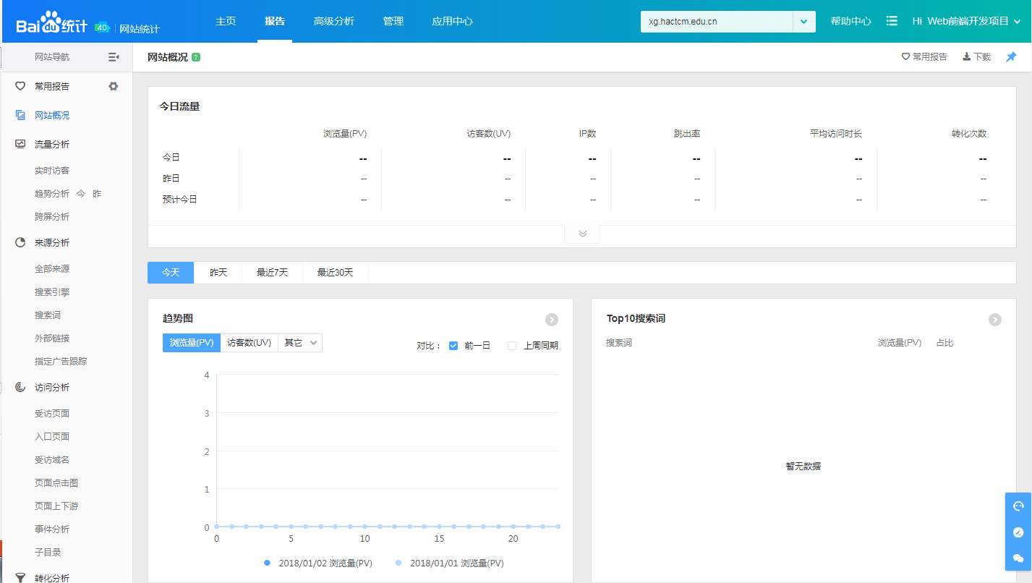
3.百度统计
网址：https://tongji.baidu.com

Slide 6
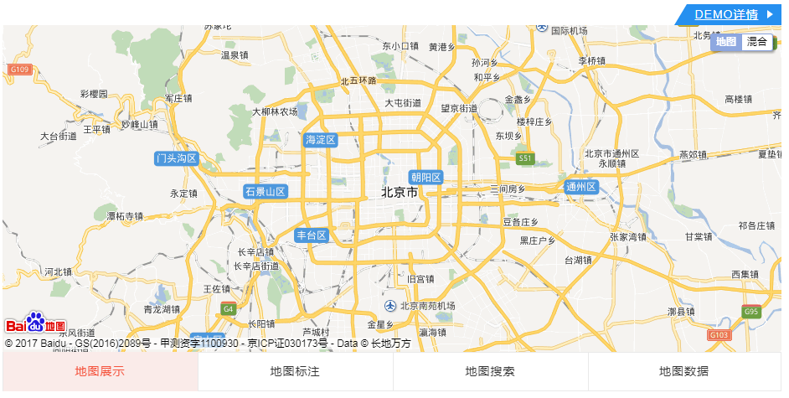
4.百度地图
网址：http://lbsyun.baidu.com

Slide 7
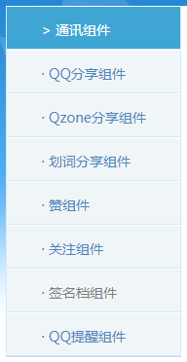
5.QQ组件
网址：https://connect.qq.com/intro/wpa

Slide 8
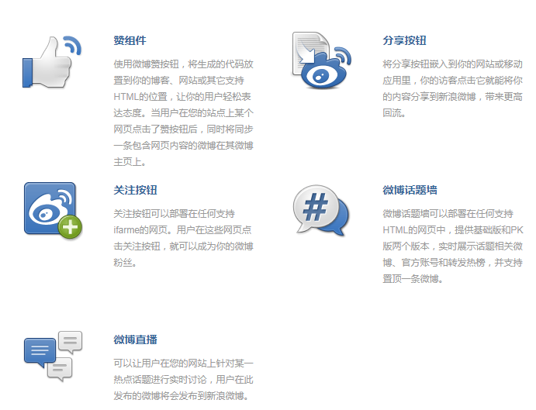
6.微博组件
网址：http://open.weibo.com/widgets

Slide 9
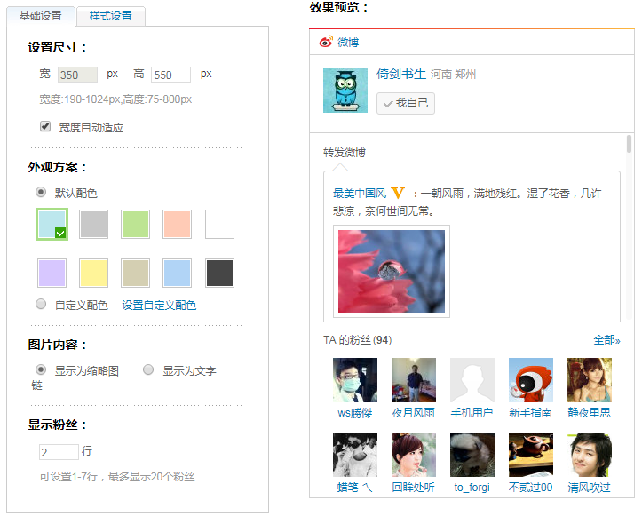
6.微博组件
微博小工具
网址：http://app.weibo.com/tool/signature

Slide 10
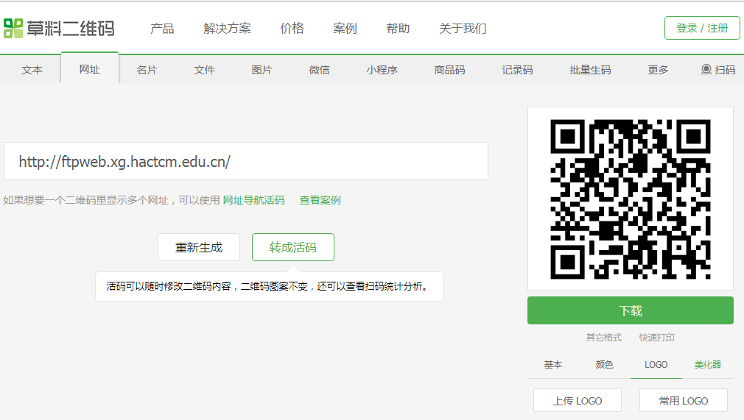
7.二维码
网址：https://cli.im

Slide 11
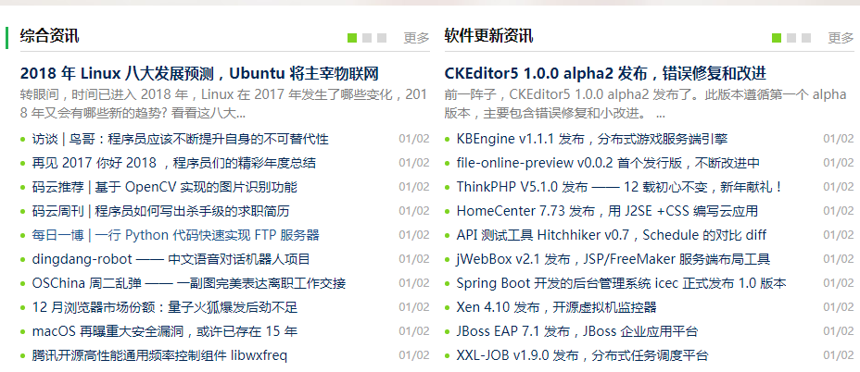
8.推荐网址
开源中国
网址：http://www.oschina.net

Slide 12
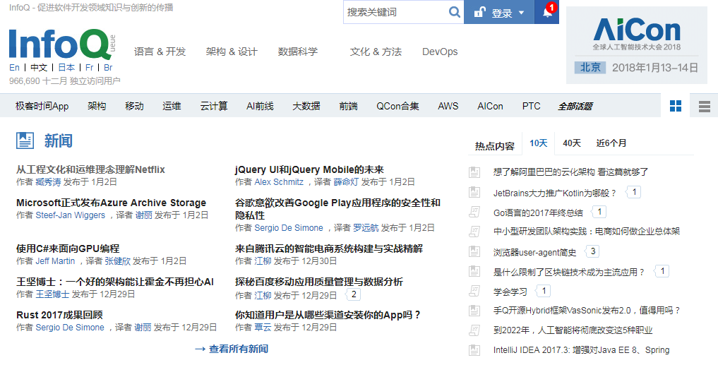
8.推荐网址
InfoQ
网址：http://www.infoq.com/cn

Slide 13
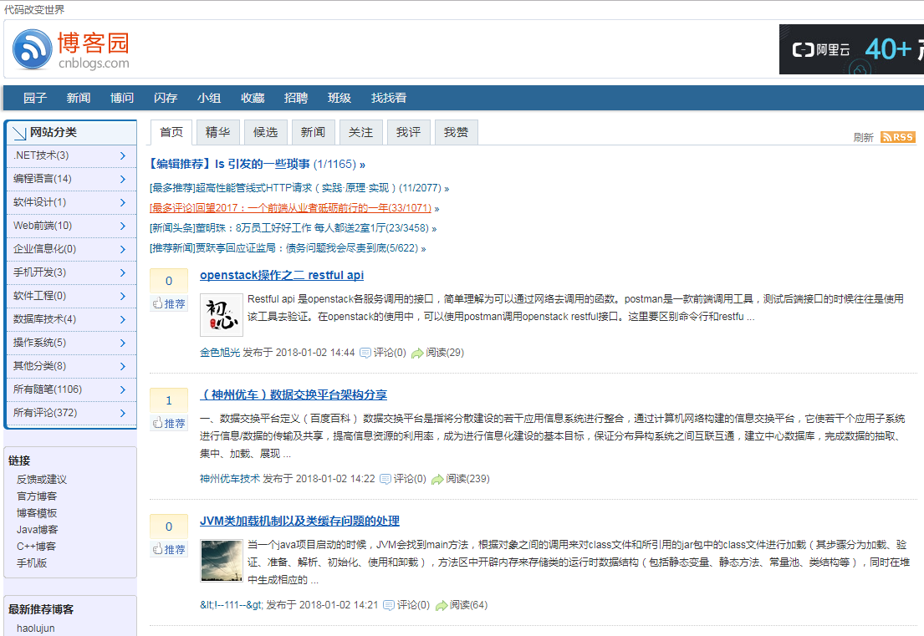
8.推荐网址
博客园
网址：https://www.cnblogs.com

Slide 14
8.推荐网址
云栖社区
网址：https://yq.aliyun.com

Slide 15
8.推荐网址
CSDN
网址：https://www.csdn.net

Slide 16
8.推荐网址
站酷
网址：http://www.zcool.com.cn

Slide 17
8.推荐网址
千图网
网址：http://www.58pic.com

Slide 18
Thanks.

